Slide 1
面向 LLM 复杂任务场景的 RL 数据选择与 Scaling
祝尔乐
CoAI Group, Tsinghua University
erlerzhu@gmail.com
Notes:
大家好，我是来自清华大学 CoAI 实验室的博士生祝尔乐，今天很荣幸能参加本次研讨会，和大家公共探讨大模型强化学习的新技术。我今天想分享的主题是，面向大模型复杂任务场景，我们该如何去构建和选择强化学习数据。

Slide 2
目录
背景
Q1: 怎样高效地选择 RL 数据？(CROPI for RL data selection)
Q2: 怎样合成高质量 RL 数据？ (CLI-Env Synthesis)
Notes:
我的本次报告会围绕两个问题展开。第一个问题是，怎样高效地选择 RL 数据，这部分对应我们最近的工作 CROPI。第二个问题是，怎样合成高质量的 RL 数据，这部分会结合我们在 GLM5.1 针对 terminal RL 场景的工程实践中的一些经验来讲。

Slide 3
目录
背景
Q1: 怎样高效地选择 RL 数据？(CROPI for RL data selection)
Q2: 怎样合成高质量 RL 数据？ (CLI-Env Synthesis)
Notes:
先来简单介绍下背景

Slide 4
背景
RLVR
  从O1发布以来，Reinforcement Learning from Verifiable Rewards (RLVR)成为了一种有效提升模型性能的手段 ，GPT, DeepSeek, Claude, GLM 等前沿模型都通过大规模 RL 提升模型的 Reasoning 和 Agentic 能力。
  RL = Infra + Data + Algorithm
  Our focus: Data
Notes:
从 O1 发布以来，RLVR，也就是 Reinforcement Learning from Verifiable Rewards，已经成为提升模型性能的一种非常有效的手段。我们看到 GPT、DeepSeek、Claude、GLM 等前沿模型，都在通过大规模 RL 提升 reasoning 和 agentic 能力。
如果把 RL 拆开来看，它大致可以理解成三个部分：Infra、Data、Algorithm。基础设施决定能不能跑起来，算法决定更新规则，而数据决定模型到底在什么样的任务分布上被优化。
我今天的重点会放在 Data 上。因为在很多复杂场景里，真正限制模型继续进化的，往往不是缺一个新的 RL 算法，而是我们缺高质量、和当前模型能力匹配的数据。

Slide 5
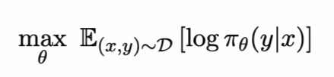
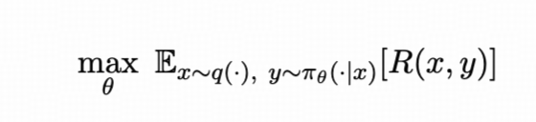
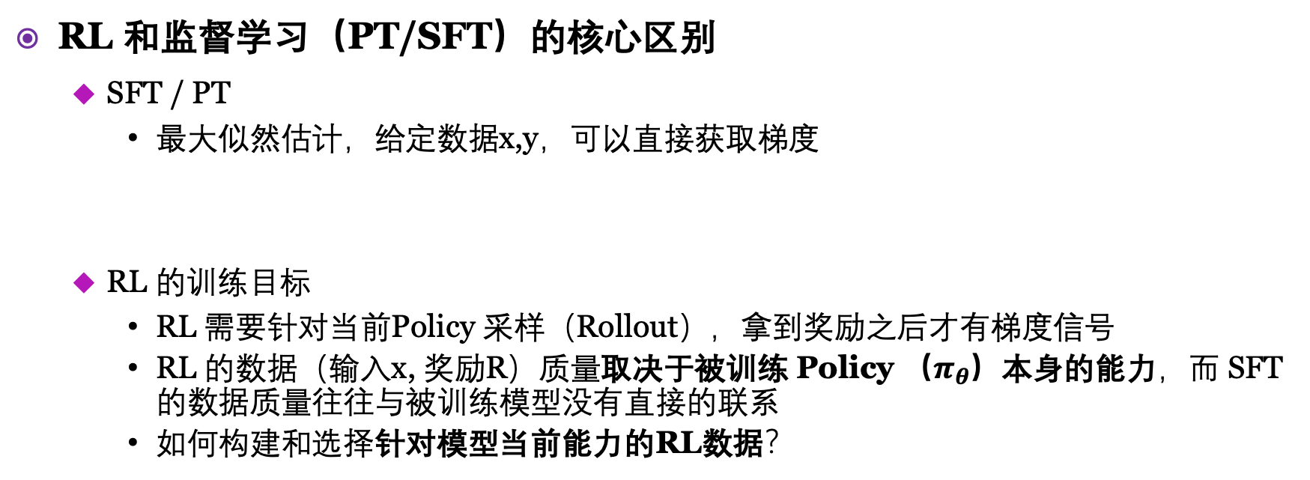
背景
RL 和监督学习（PT/SFT）的核心区别
  SFT / PT
    最大似然估计，给定数据x,y，可以直接获取梯度
  RL 的训练目标
    RL 需要针对当前Policy 采样（Rollout），拿到奖励之后才有梯度信号
    RL 的数据（输入x, 奖励R）质量取决于被训练 Policy （$π_{θ}$）本身的能力，而 SFT 的数据质量往往与被训练模型没有直接的联系
    如何构建和选择针对模型当前能力的RL数据？
Notes:
这一页讲 RL 和监督学习，也就是 PT/SFT 的一个核心区别。PT 和 SFT 的训练目标本质上是最大似然，数据是静态给定的。只要有 `(x, y)`，就可以直接得到梯度信号。
但 RL 不一样。RL 需要针对当前 policy 先做采样，也就是 rollout，然后根据 rollout 的结果拿到奖励，最后才有梯度信号。所以 RL 的数据质量并不是一个静态属性，而是和当前被训练的 policy 紧密耦合的。
换句话说，在 SFT 里，一条数据的好坏通常和模型本身没有直接关系；但在 RL 里，一条数据的价值取决于当前模型能不能从中得到有效学习信号。于是一个自然的问题就是：我们到底该如何构建和选择针对模型当前能力的 RL 数据？

Slide 6
目录
背景
Q1: 怎样高效地选择 RL 数据？(CROPI for RL data selection)
Q2: 怎样合成高质量 RL 数据？ (CLI-Env Synthesis)
Notes:
既然数据这么关键，那么什么样的数据最值得模型学习？接下来就进入第一个问题，也就是 RL 数据选择。这里我将介绍我们在 ACL 2026 上的工作CROPI，基于 Influence 理论构建的 RL数据选择算法

Slide 7
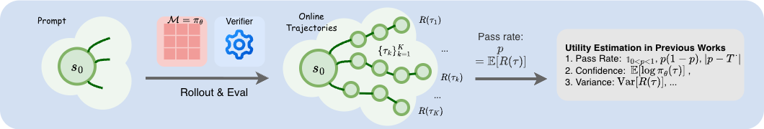
Q1: 怎样高效地选择 RL 数据？=> CROPI
现有方法大多依赖 heuristics
  常见指标：pass rate / confidence / variance
  问题：这些指标大多是静态的，依赖于初始的模型
  更关键的问题是：学了这条数据，模型会不会朝RL目标方向前进？
    RL 目标：最大化真实任务场景（测试集）上的期望Reward
    Pass rate 等 heuristics 指标不能直接反映到对RL训练最终性能的贡献上
已有 RLVR 数据选择方法，大多静态+启发性
Notes:
现有很多 RL 数据选择方法，其实主要还是依赖 heuristic。常见的指标包括 pass rate、confidence、variance 等等。
这些指标有一些共性问题：它们大多是静态的，或者强依赖于初始模型。
但更关键的问题其实不是“这条数据看起来难不难”，而是“学了这条数据之后，模型会不会朝 RL 目标方向前进”。
如果我们真正关心的是在真实任务场景，也就是测试分布上的期望 reward，那么 pass rate 这类 heuristic 指标并不能直接反映它对最终 RL 性能的贡献。
所以我么的核心motivation是：我们想找的是一种更直接面向优化目标的方法。

Slide 8
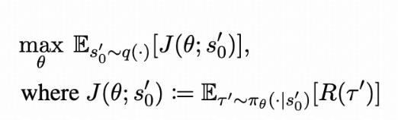
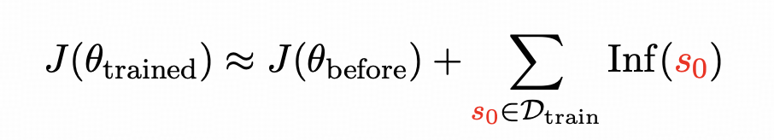
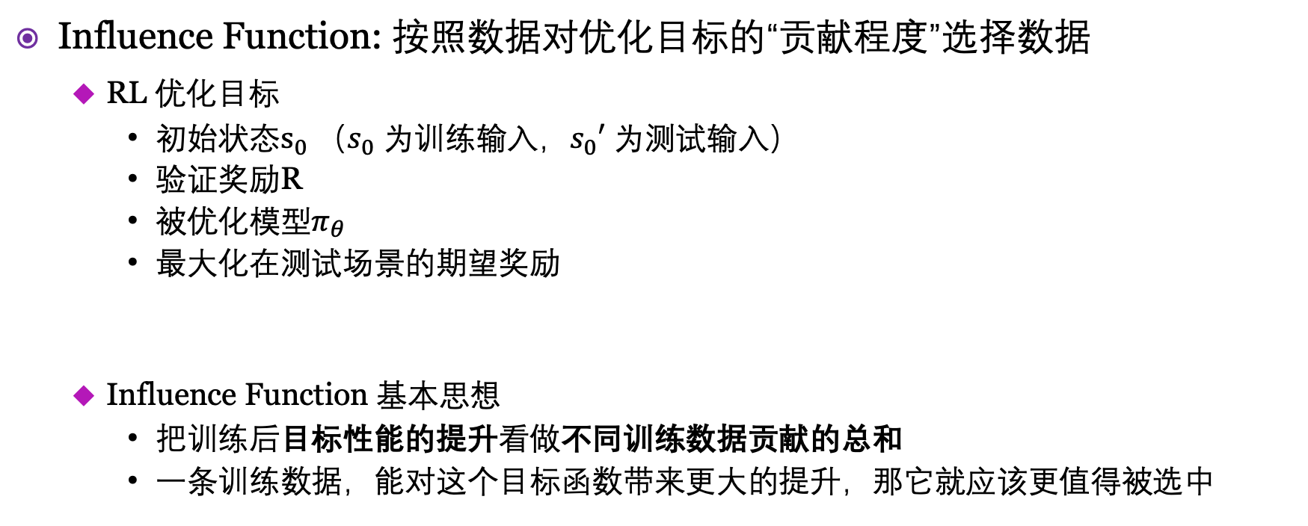
Q1: 怎样高效地选择 RL 数据？=> CROPI
Influence Function: 按照数据对优化目标的“贡献程度”选择数据
  RL 优化目标
    初始状态$s_{0}$ （$s_{0}$ 为训练输入，$s_{0}′$ 为测试输入）
    验证奖励R
    被优化模型$π_{θ}$
    最大化在测试场景的期望奖励
  Influence Function 基本思想
    把训练后目标性能的提升看做不同训练数据贡献的总和
    一条训练数据，能对这个目标函数带来更大的提升，那它就应该更值得被选中
Notes:
那么我们应该怎么直接从RL优化目标出发选择数据呢？
这里引入一个理论工具，就是 Influence Function。它的基本思想是，按照数据对优化目标的“贡献程度”来选择数据。
在我们的设定里，RL 的优化目标可以理解为：最大化模型在测试场景上的期望 reward。训练集提供候选数据，测试集或者验证集代表我们真正关心的目标分布。
Influence 的基本思想是把训练后目标性能的提升看做不同训练数据贡献的总和
所以如果一条训练数据，能对这个目标函数带来更大的提升，那它就应该更值得被选中。这个思路和 heuristic 最大的不同在于，它不是按数据的表面特征选，而是按它对最终目标的边际贡献选。

Slide 9
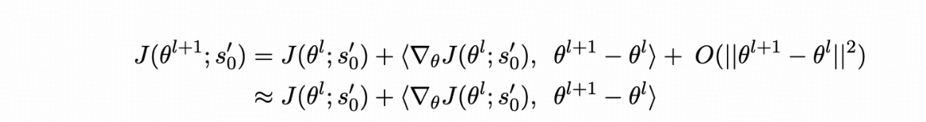
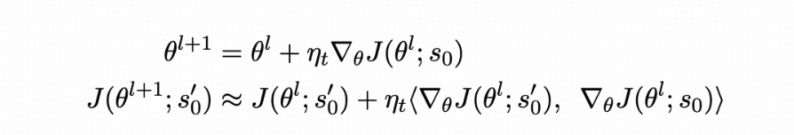
Q1: 怎样高效地选择 RL 数据？=> CROPI
Influence Function: 按照数据对优化目标的“贡献程度”选择数据
  TracInf (Pruthi et al., 2020): First-Order Tayler Approximation
    通过对 RL 优化目标进行一阶 Taylor 展开，再使用 SGD 近似参数更新：
First-Order Taylor Expansion
Naïve Gradient Ascent (SGD in maximun)
Notes:
我们采用了一阶的 Influence Function ，也就是 tracinf，也过对 RL 优化目标做一阶 Taylor 展开，再用 SGD 近似参数更新，去刻画单条训练数据对测试目标的影响。
直观上，它是在问这样一个问题：如果模型用这条训练数据做了一步更新，那么目标函数会提升多少？这个提升量，就可以看成这条数据的 influence。

Slide 10
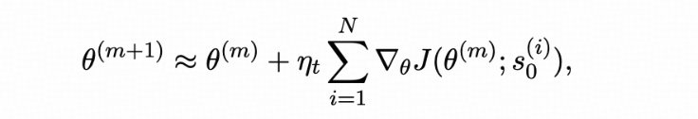
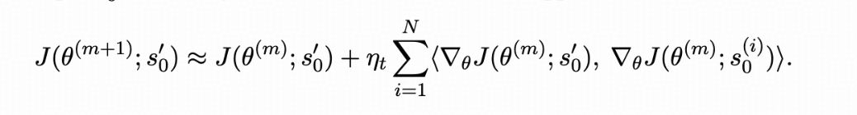
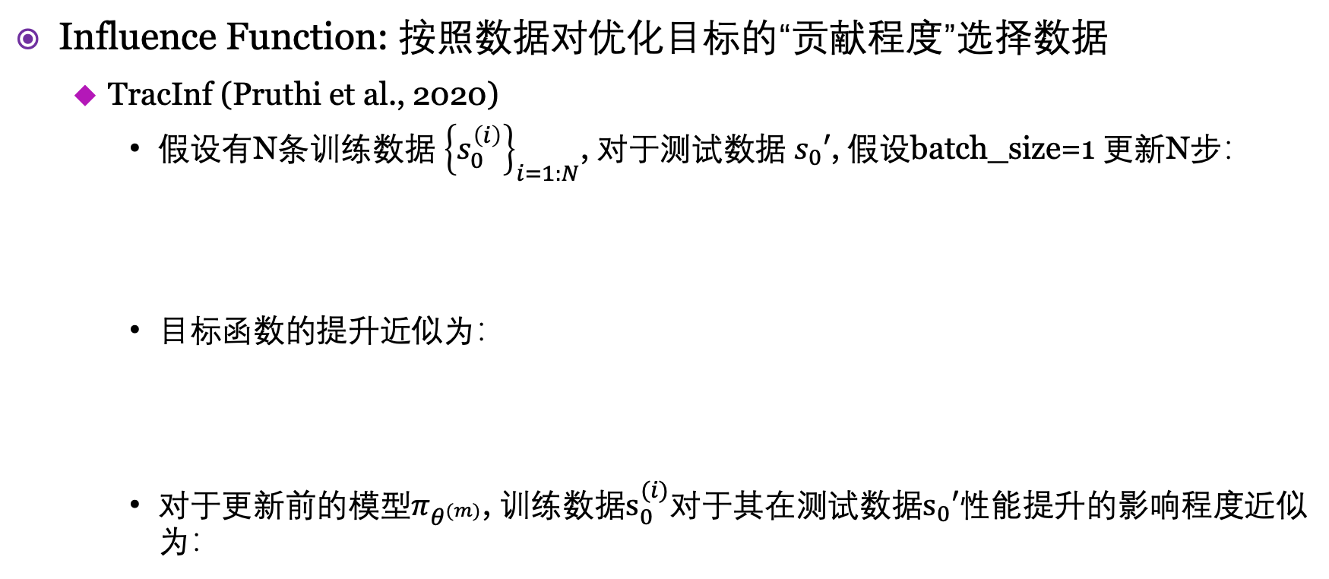
Q1: 怎样高效地选择 RL 数据？=> CROPI
Influence Function: 按照数据对优化目标的“贡献程度”选择数据
  TracInf (Pruthi et al., 2020)
    假设有N条训练数据 ${\left\{s_{0}^{\left(i\right)}\right\}}_{i=1:N}$, 对于测试数据 $s_{0}′$, 假设batch_size=1 更新N步：
    目标函数的提升近似为：
    对于更新前的模型$π_{θ^{(m)}}$, 训练数据$s_{0}^{(i)}$对于其在测试数据$s_{0}′$性能提升的影响程度近似为：
Notes:
假设有很多条训练数据，对某个测试样本 s0’ 来说，如果 batch size 取成 1，一步一步做更新，那么目标函数的提升可以被近似分解到每一条训练数据上。
参数更新量近似写成每一条训练数据的梯度之和，目标函数提升近似为训练数据的梯度和测试数据梯度的内积对于训练数据求和，乘上个学习率
影响程度定义
所以到这里，选择数据的标准就从“它是不是难题”变成了“它对目标有没有正向贡献”。

Slide 11
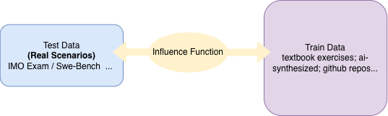
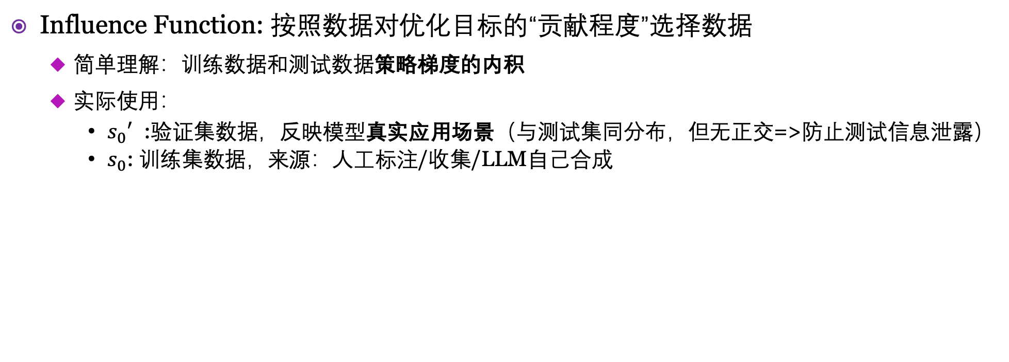
Q1: 怎样高效地选择 RL 数据？=> CROPI
Influence Function: 按照数据对优化目标的“贡献程度”选择数据
  简单理解：训练数据和测试数据策略梯度的内积
  实际使用：
    $s_{0}′$:验证集数据，反映模型真实应用场景（与测试集同分布，但无正交=>防止测试信息泄露）
    $s_{0}$: 训练集数据，来源：人工标注/收集/LLM自己合成
Notes:
简单来说，Influence 可以理解成训练数据和测试数据在策略梯度空间里的内积。如果两者梯度方向一致，那么说明这条训练数据的更新方向和目标分布是一致的，它就更值得训练。
在实际使用里，我们不会直接拿测试集来算 influence，因为这会有测试信息泄露的问题。所以我们会准备一个验证集，它和真实应用场景或者测试集同分布，但不直接重合，用它来近似真实目标。
训练集数据的来源可以很多样，可以是人工标注、人工收集，也可以是模型自己合成。核心不在来源，而在于：我们能不能衡量它对目标性能的真实贡献。

Slide 12
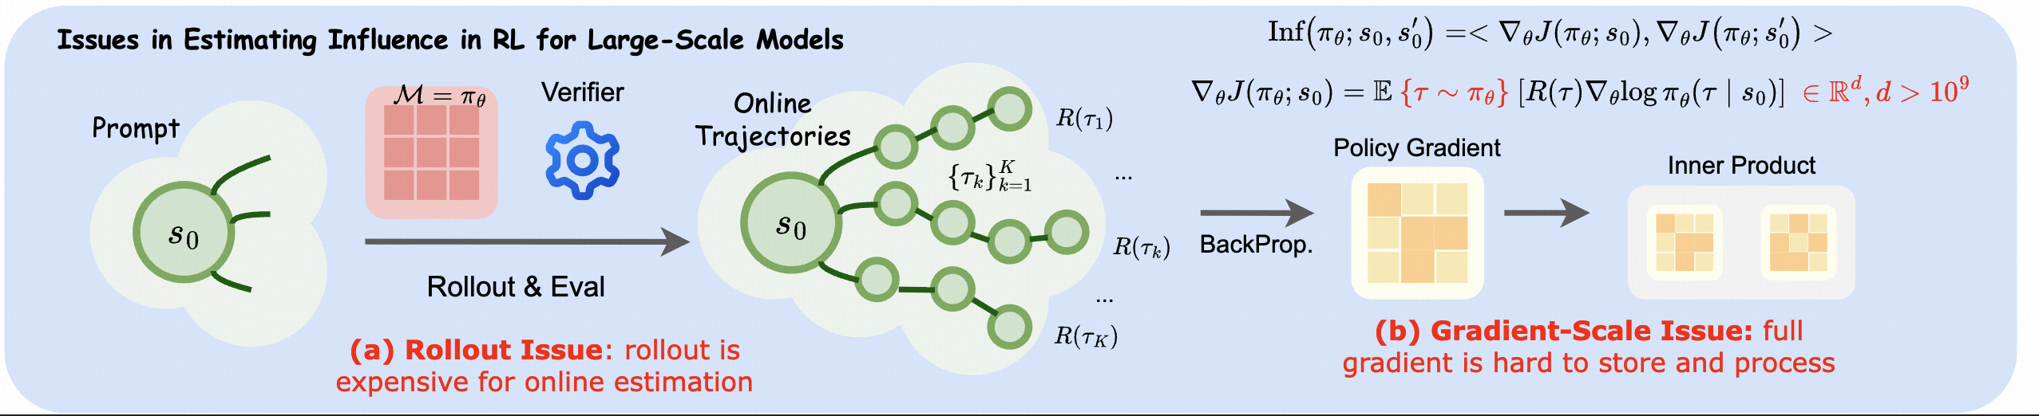
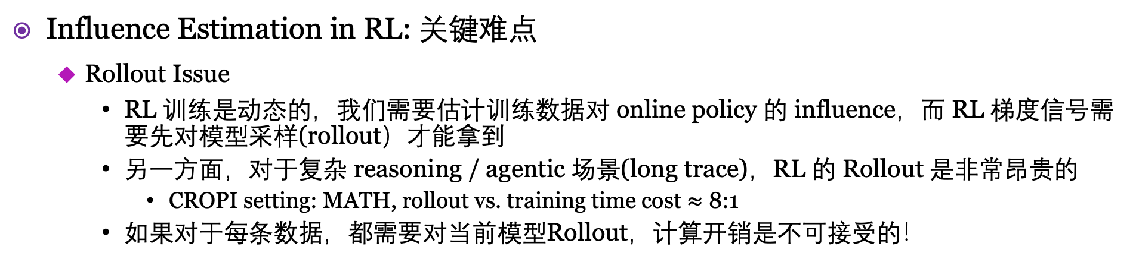
Q1: 怎样高效地选择 RL 数据？=> CROPI
Influence Estimation in RL: 关键难点
  Rollout Issue
    RL 训练是动态的，我们需要估计训练数据对 online policy 的 influence，而 RL 梯度信号需要先对模型采样(rollout）才能拿到
    另一方面，对于复杂 reasoning / agentic 场景(long trace)，RL 的 Rollout 是非常昂贵的
      CROPI setting: MATH, rollout vs. training time cost $≈$ 8:1
    如果对于每条数据，都需要对当前模型Rollout，计算开销是不可接受的！
Notes:
我们怎么在 LLM RL 场景中实现 Influence 估计呢？
这里进入第一个真正的技术难点：为什么 influence 在 RL 里不好用。最主要的问题是 rollout issue。
RL 训练是动态的。我们需要估计的是训练数据对当前 online policy 的 influence。但 RL 的梯度信号本身依赖 rollout，也就是模型必须先采样，拿到轨迹和奖励之后，才有梯度
在复杂 reasoning 或 agentic 场景下，trace 很长，rollout 非常昂贵。以 CROPI 的 MATH 设定为例，rollout 和 training 的时间成本大约是 8 比 1。也就是说，如果我们对每条数据都重新对当前模型 rollout，再去计算 influence，计算开销是不可接受的。

Slide 13
Q1: 怎样高效地选择 RL 数据？=> CROPI
Influence Estimation in RL: 关键难点
  Gradient Scale Issue
    对于大模型的全参训练 （>1B)，梯度的存储和处理也是非常大的开销，这对大批量数据的 Influence 估计带来了工程挑战
    PS: 一些工作会用 LoRA 训练缓解梯度规模，但是我们的预实验中 LoRA RL 还是显著低于全参 RL （可能和超参数有关，Thinking Machine Lab 在一些实验上看到了 LoRA = 全参的结果）
Notes:
第二个难点是 gradient scale issue。对于大模型的全参训练，尤其是参数规模超过 1B 的时候，梯度的存储和处理本身就是很大的开销。如果我们要对大批量数据做 influence 估计，那么梯度规模会直接变成工程瓶颈。
一种常见缓解方式是用 LoRA 训练，减小梯度规模。但我们的预实验里，LoRA RL 的效果显著低于全参 RL，虽然这个结论可能和超参数设置有关，也有别的工作在某些设定下看到了 LoRA 接近全参的结果。
但至少在我们的 setting 里，如果想在高质量结果上站住，全参 RL 还是更稳的。因此我们需要的是一种在全参场景下依然可用的 influence estimation 方法。

Slide 14
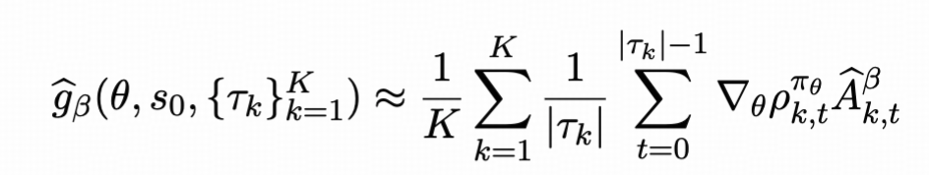
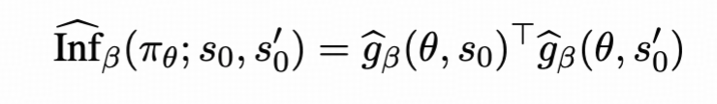
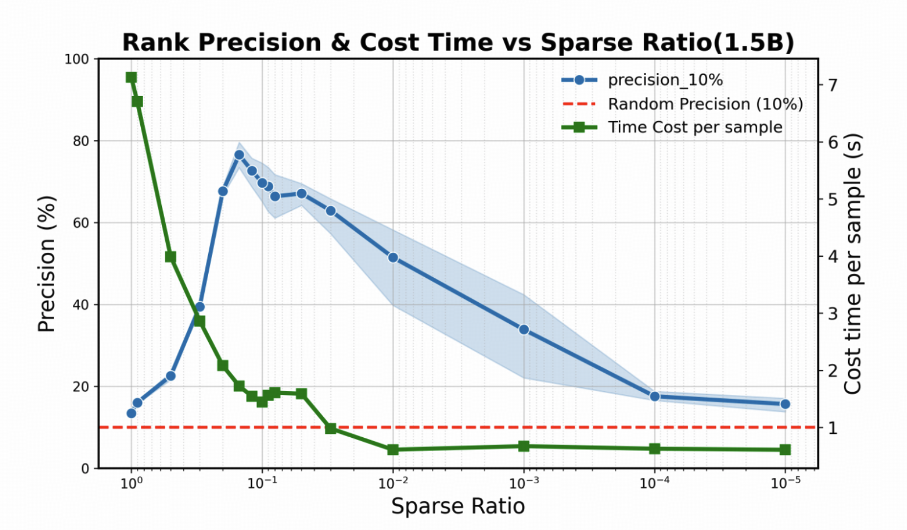
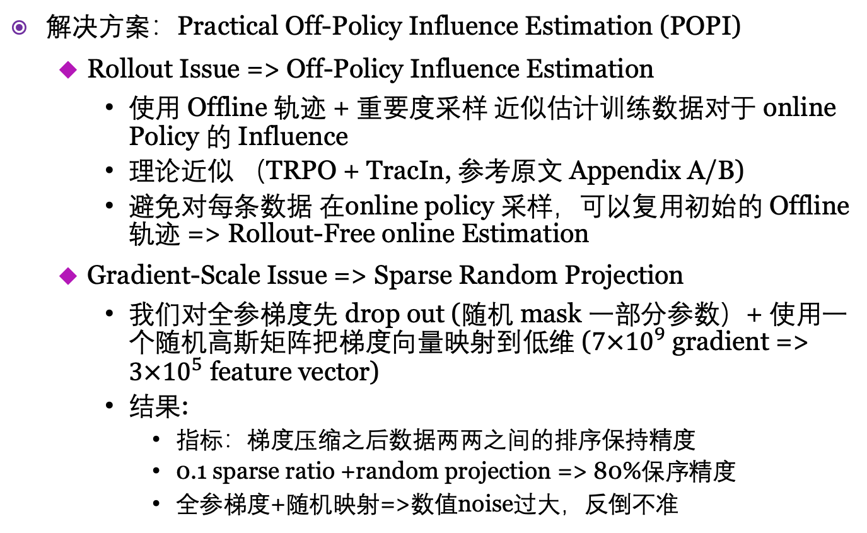
Q1: 怎样高效地选择 RL 数据？=> CROPI
解决方案：Practical Off-Policy Influence Estimation (POPI)
  Rollout Issue => Off-Policy Influence Estimation
    使用 Offline 轨迹 + 重要度采样 近似估计训练数据对于 online Policy 的 Influence
    理论近似 （TRPO + TracIn, 参考原文 Appendix A/B)
    避免对每条数据 在online policy 采样，可以复用初始的 Offline 轨迹 => Rollout-Free online Estimation
  Gradient-Scale Issue => Sparse Random Projection
    我们对全参梯度先 drop out (随机 mask 一部分参数）+ 使用一个随机高斯矩阵把梯度向量映射到低维 ($7×{10}^{9}$ gradient => $3×{10}^{5}$ feature vector)
    结果:
      指标：梯度压缩之后数据两两之间的排序保持精度
      0.1 sparse ratio +random projection => 80%保序精度
      全参梯度+随机映射=>数值noise过大，反倒不准
Notes:
接下来说下我们的解决方案，也就是 POPI：Practical Off-Policy Influence Estimation。
第一个问题，也就是 rollout issue，我们用 off-policy influence estimation 来解决。核心做法是，使用 offline 轨迹加重要度采样，近似估计训练数据对 online policy 的 influence。这样就不需要为每条数据重新在线 rollout，可以复用初始的 offline 轨迹，做到 rollout-free 的 online estimation。
第二个问题，也就是梯度规模问题，我们用 sparse random projection 来解决。具体做法是，先对全参梯度做 dropout，随机 mask 一部分参数，再通过一个随机高斯矩阵把梯度映射到低维空间，把梯度压成一个 feature vector。
这里的经验结果是，如果直接对全参梯度做映射，数值 noise 会很大，反而不准；而先做 sparse dropout，再做 random projection，效果会稳定很多。比如在 0.1 sparse ratio 的设定下，我们能达到大约 80% 的保序精度。

Slide 15
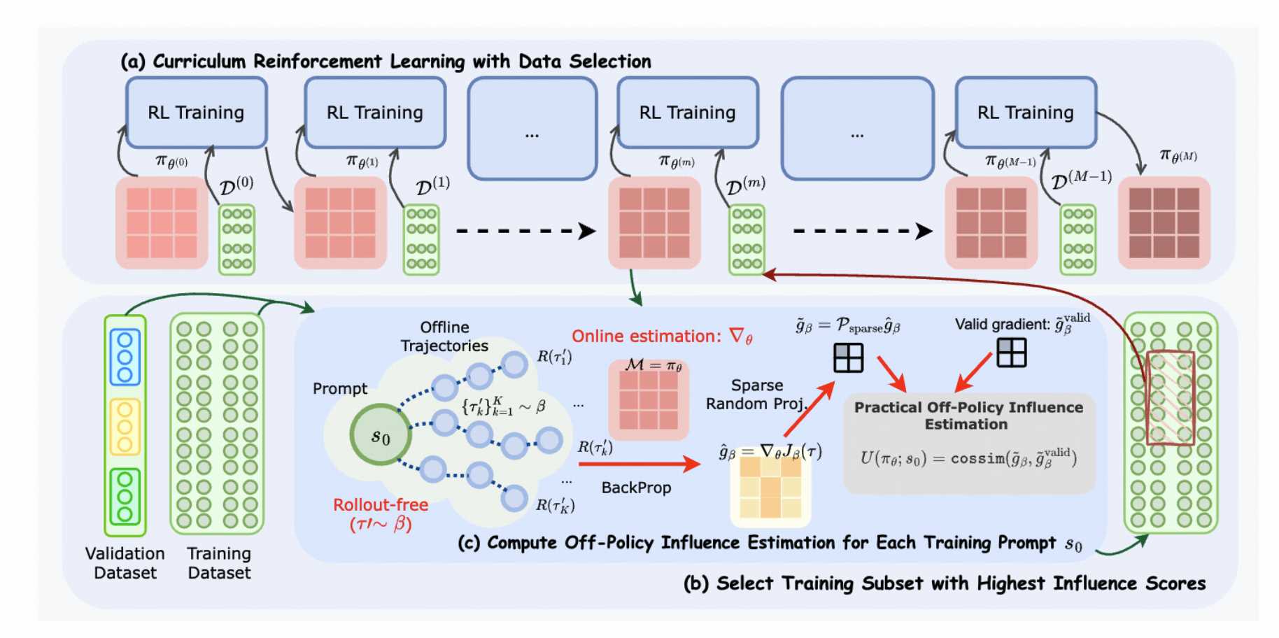
Q1: 怎样高效地选择 RL 数据？=> CROPI
CROPI: Curriculum RL with Off-Policy Influence Guidance
  分为多个 stage，每个 stage 根据 POPI 从RL初始数据集全集中选择前 10% （对当前模型影响最大）的数据进行 RL (GRPO) 训练
Notes:
有了 influence 估计的工程之后，我们就可以自然用他来实现RL书选择，我们设计了一个RL数据选择Pipeline CROPI：Curriculum RL with Off-Policy Influence Guidance
CROPI 的流程很简单。整个 RL 训练分成多个 stage。每个 stage 里，我们先根据 POPI，从初始 RL 数据全集中选择当前对模型影响最大的前 10% 数据，然后只在这部分数据上继续做 GRPO 训练。
所以 CROPI 的关键点不是“只选少量数据”，而是“每个阶段都重新根据当前模型的状态，选择最值得学的数据”。它本质上是一个基于 influence 的 curriculum RL 框架。

Slide 16
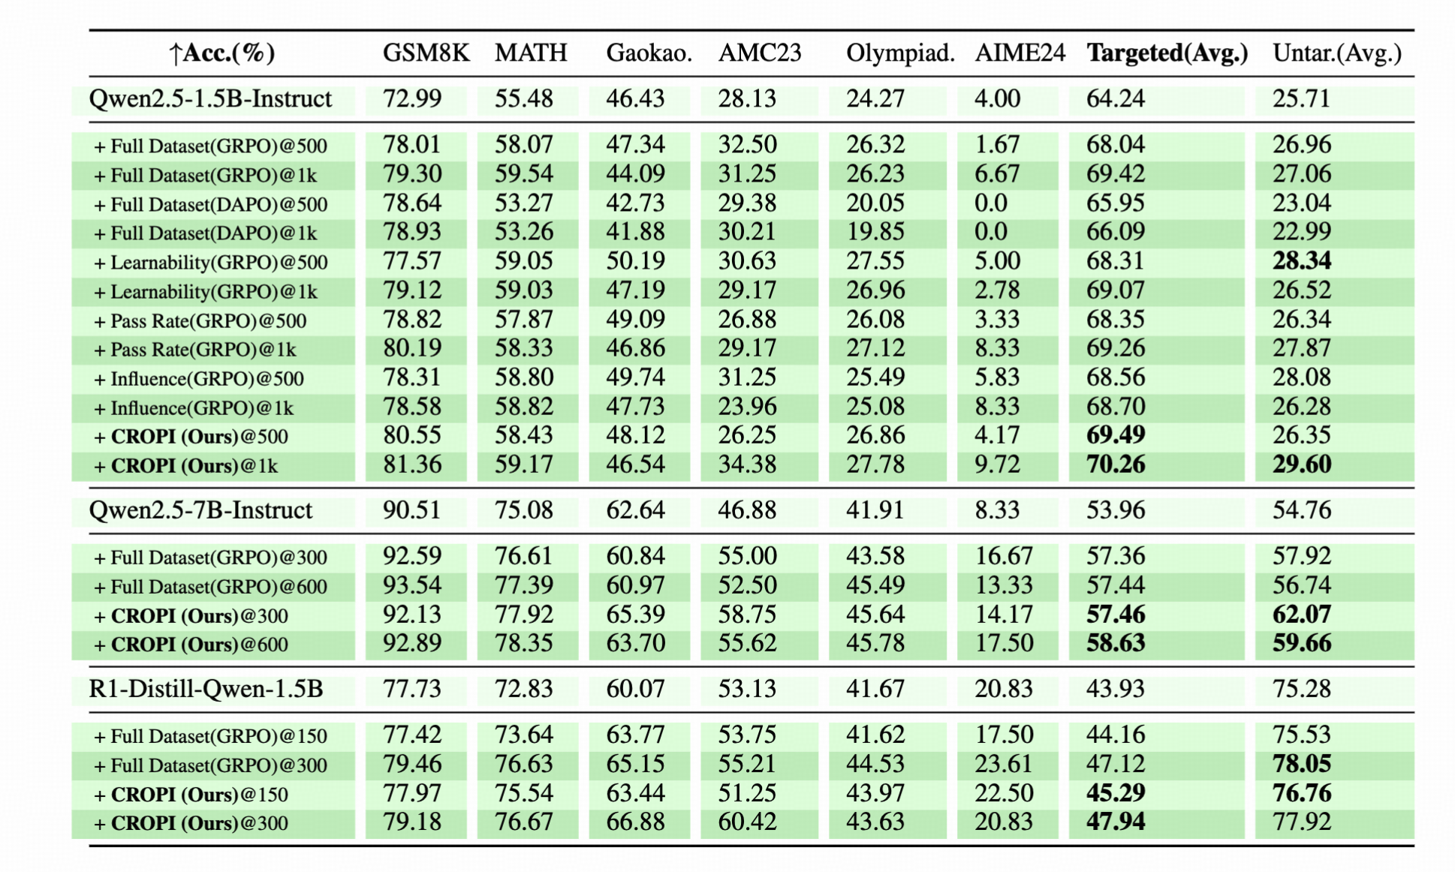
Q1: 怎样高效地选择 RL 数据？=> CROPI
CROPI: Results
  Main results
    三个 setting：1.5B, 7B, 1.5B (long thinking)
    在不同训练 step 下 CROPI 显著优于 GRPO baseline，和已有的数据选择方案：pass rate, learnability, influence …
    CROPI 通过 Influence 实现了更高的数据利用效率和训练效率
PS：为了减少RL variance的影响，表中结果是对 step 做了滑动窗口(w=5)后的结果
Notes:
这一页给出 CROPI 的主结果。我们做了三个 setting：1.5B、7B、以及 1.5B 的 long-thinking setting。
在不同训练 step 下，CROPI 都显著优于标准 GRPO baseline，也优于已有的数据选择方案，比如 pass rate、learnability、已有 influence 近似等方法。这里表中的结果做了滑动窗口平滑，窗口大小是 5，目的是减小 RL variance 对 step-level 结果的影响。
可以看到：CROPI 不是只在某个特定 step 偶然更好，而是在一段训练过程中稳定更优。第二，它的收益不是来自更大的训练量，而是来自更好的数据利用效率。

Slide 17
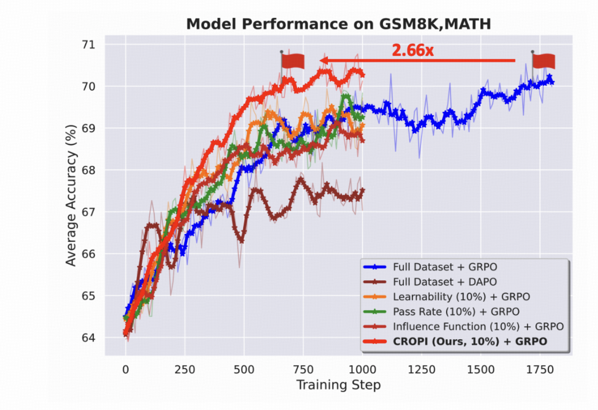
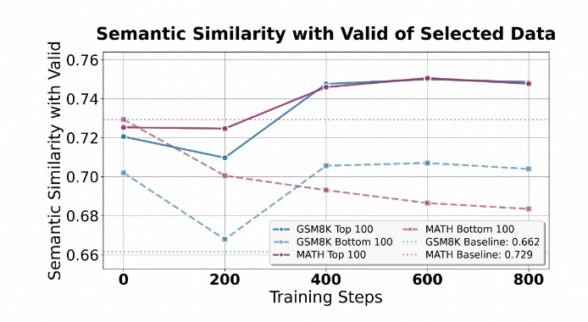
Q1: 怎样高效地选择 RL 数据？=> CROPI
CROPI: Analysis
  收敛性：我们对比了1.5B setting 下 CROPI 和 Standard GRPO的收敛性, 发现 CROPI对最终模型的收敛性和 GRPO 和差不多的，但是 step-level 的训练加速可以达到 2.66x (wall-clock level:2.17x)
  语义关联性：CROPI通过Influence选出来的数据天然具有和测试集的语义关联性（梯度空间和语义空间的内在关联）
Notes:
接下来是一些细致的分析。
首先是收敛性。我们对比了 1.5B setting 下 CROPI 和 standard GRPO 的收敛情况，发现两者最终模型的收敛性能差不多，但 CROPI 能提供显著的 step-level 训练加速，达到 2.66 倍；如果按 wall-clock 来看，大约是 2.17 倍。
其次是语义关联性。我们观察到，CROPI 通过 influence 选出来的数据，天然和测试集具有更强的语义关联性。这背后可以理解为梯度空间和语义空间之间存在一定内在联系。也就是说，Influence 不只是一个抽象数学量，它在实践中确实会把更接近目标分布的数据筛出来。

Slide 18
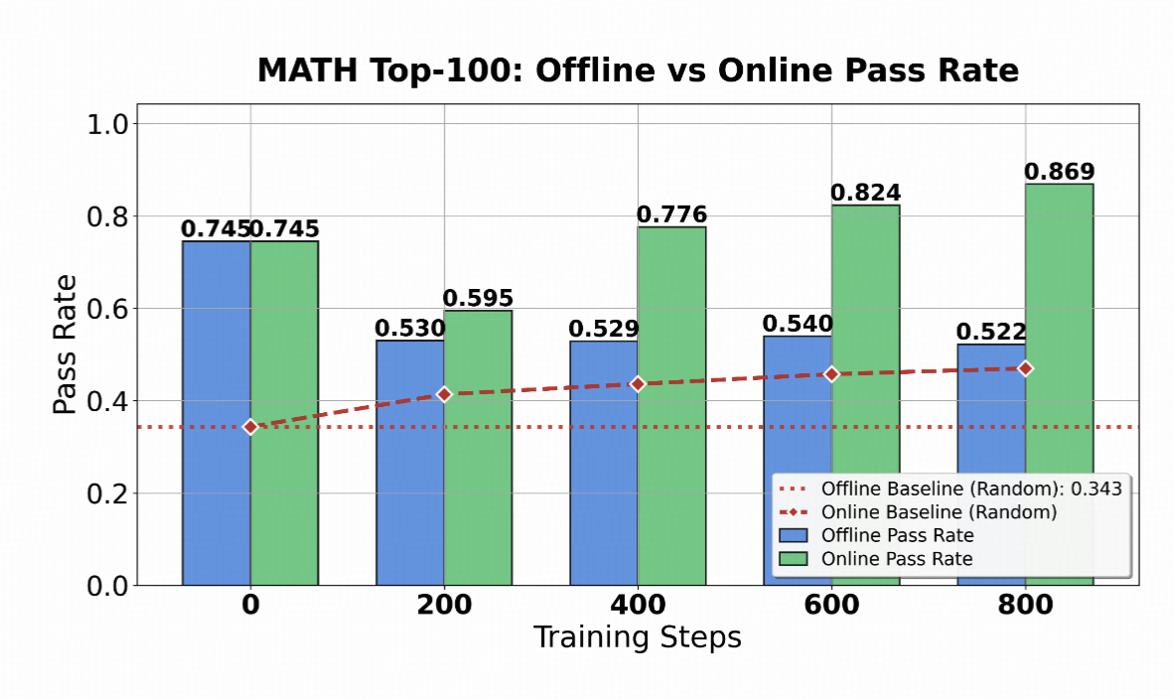
Q1: 怎样高效地选择 RL 数据？=> CROPI
CROPI: Analysis
  难度性质（pass rate 分析）
    CROPI 选出来的数据对 baseline 模型的 passrate 是有下降趋势的（对base模型越来越难）
    但是对online policy 这个 pass rate 是有上升趋势（符合模型当前能力）
更多理论/实验细节可以参考
  Code: https://github.com/thu-coai/CROPI
  Paper: https://arxiv.org/abs/2510.26491
Notes:
我们用 pass rate 来看，CROPI 选出来的数据，对 baseline 模型来说 pass rate 是下降的，也就是越来越难；但对当前 online policy 来说，这些数据的 pass rate 却是上升的，也就是它们更符合模型当前能力边界。
这其实很符合我们一开始对 RL 数据的判断：最有价值的数据，不是绝对最难的数据，而是对当前模型来说刚好能提供有效学习信号的数据。
最后这一页也给出了代码和论文链接。如果听众对方法细节或者更多实验感兴趣，可以直接看代码和 arXiv 论文。

Slide 19
目录
背景
Q1: 怎样高效地选择 RL 数据？(CROPI for RL data selection)
Q2: 怎样合成高质量 RL 数据？ (CLI-Env Synthesis)
Notes:
前面讲的是怎样选数据，后面我想讲另一件最近做的事情，也就是 RL 环境的合成。这里的重点会从 selection 转向 synthesis。GLM5 上的 Terminal 数据合成

Slide 20
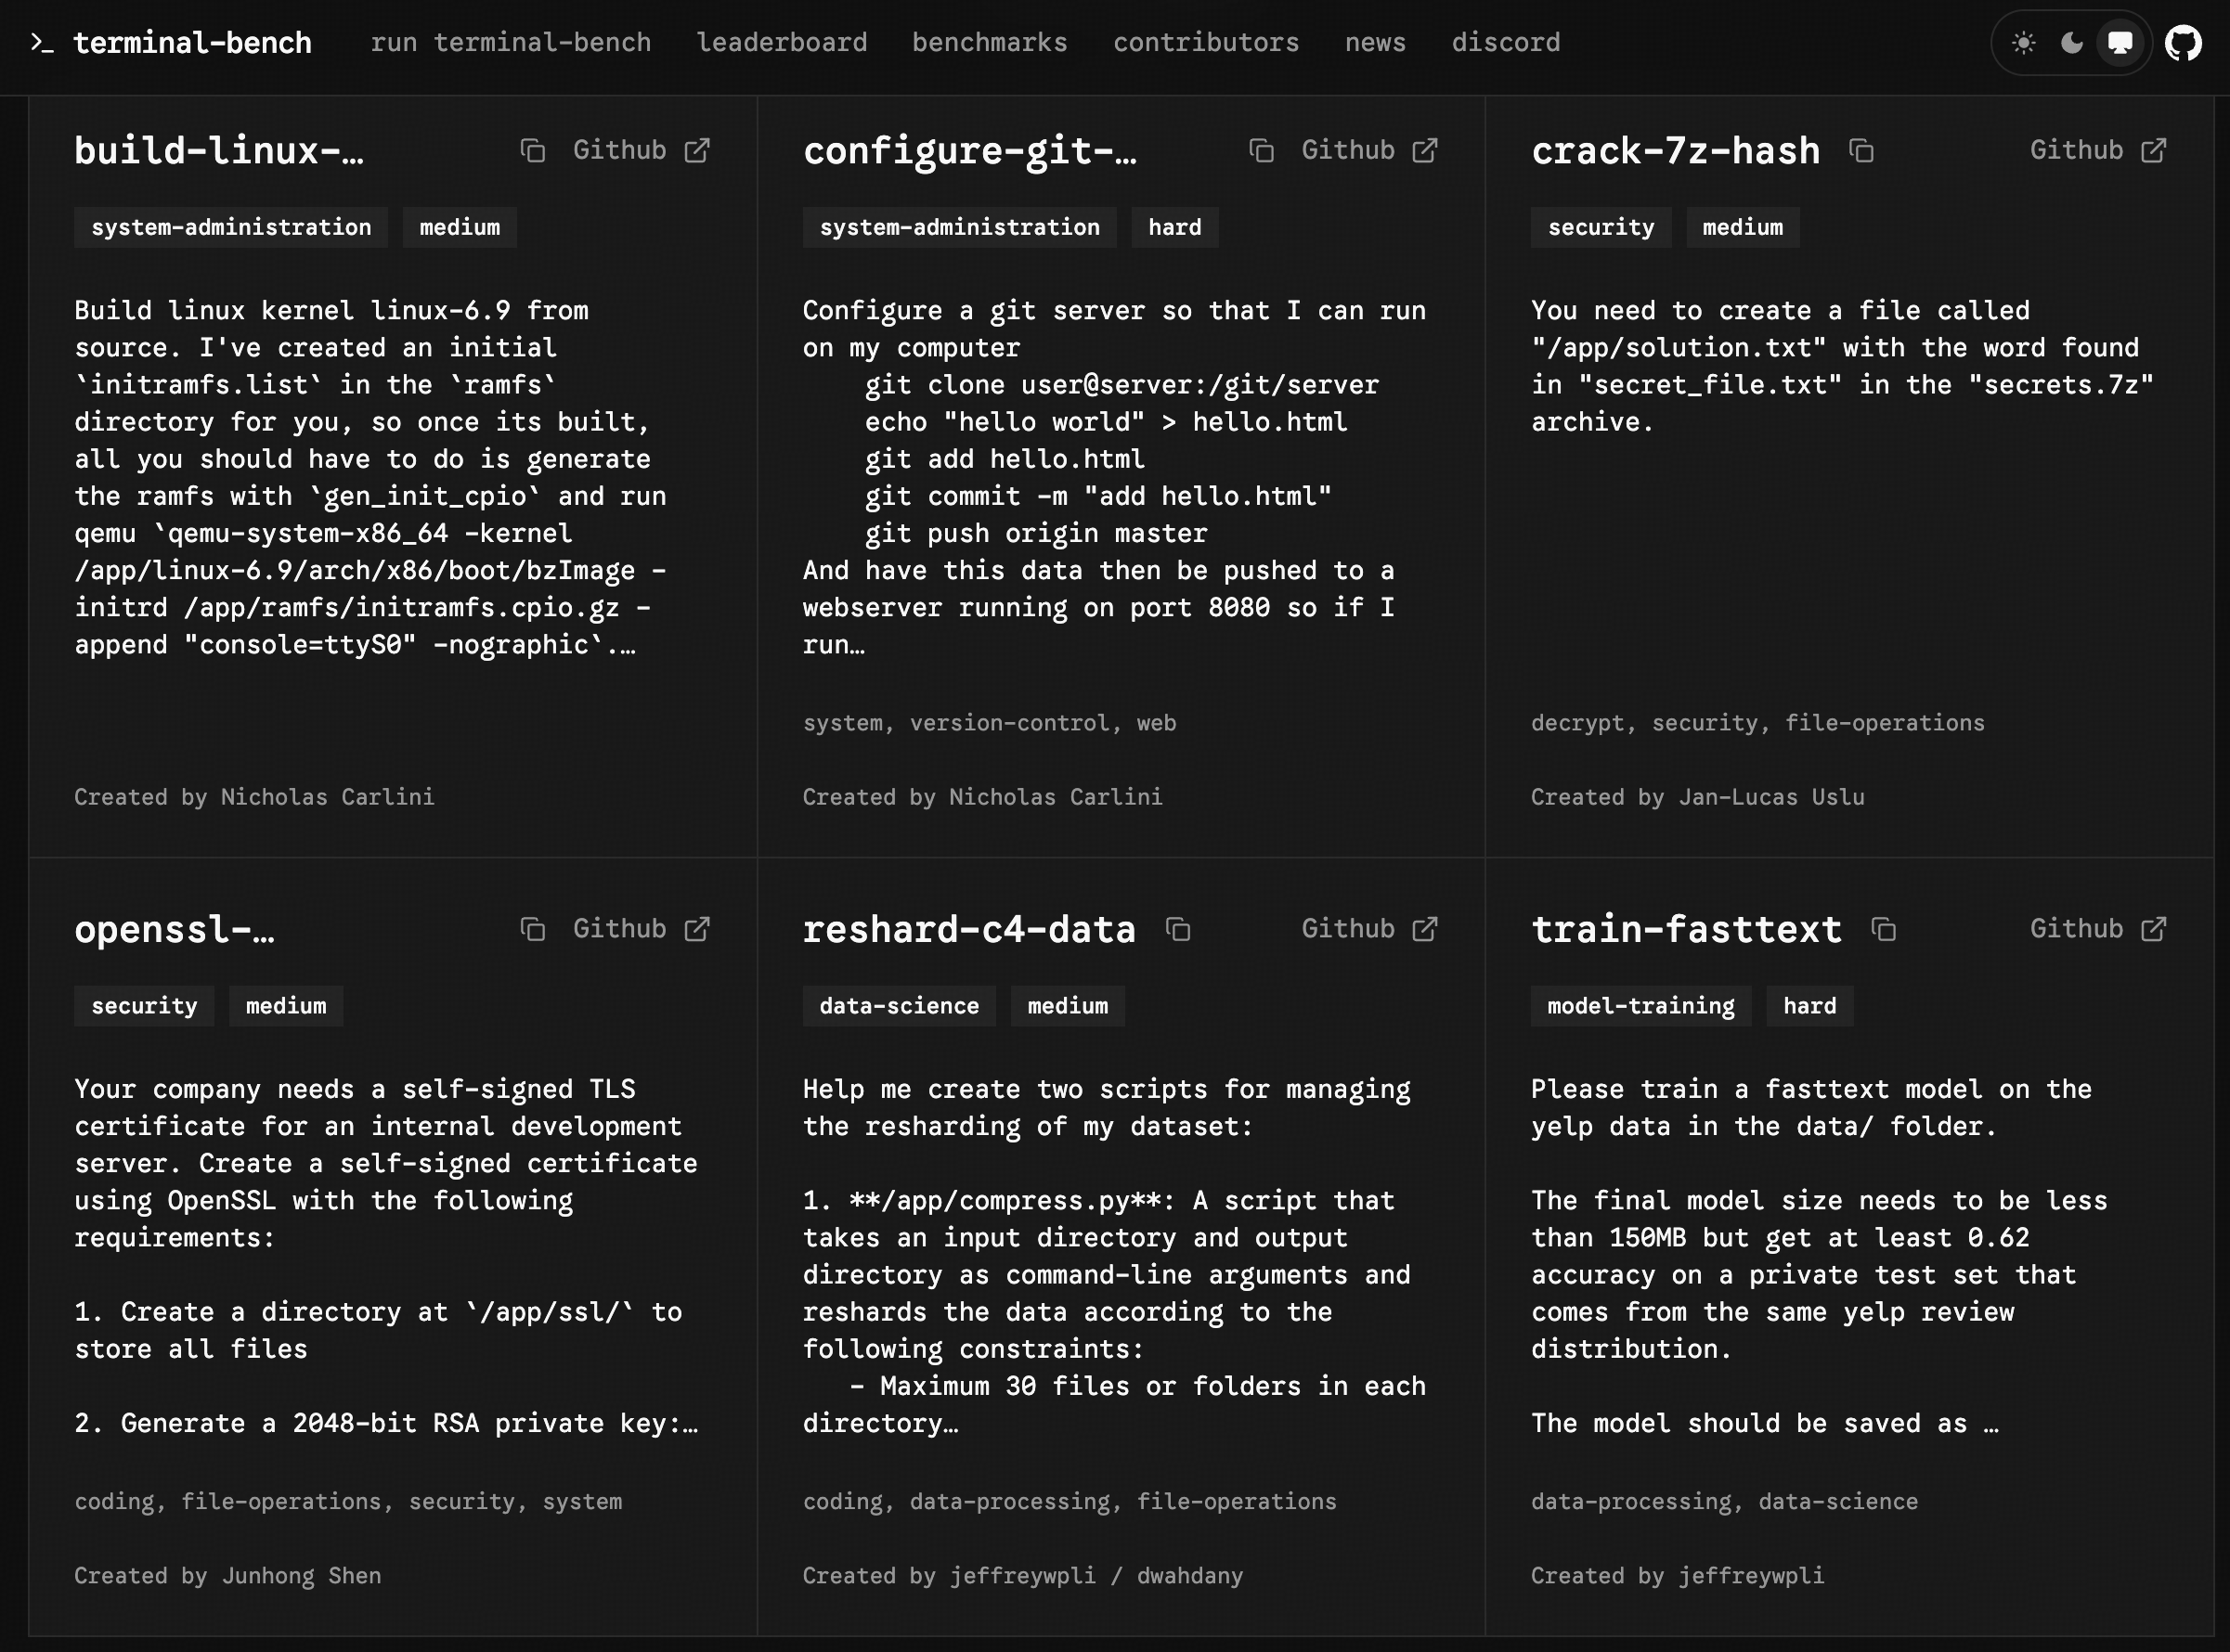
Q2: 怎样合成高质量 RL 数据？
从 Reasoning 到 Agent, 从prompt 到 environment
  传统Chat/QA ：
    数据：prompt；solution
    来源：主要靠互联网收集、人工构建，llm合成+人工筛选
  Agent (terminal场景）：
    RL数据（environment）：docker image; instruction; test scripts
    来源：人工构建（非常昂贵）；Agent合成+人工筛选
    更加复杂，质量把控更加困难，构建成本很高
Notes:
在传统 Chat/QA 场景里，数据通常就是 prompt，solution 的来源主要依赖互联网收集、人工构建，或者 LLM 合成再加人工筛选。
但在 agent，尤其是 terminal agent 场景里，RL 数据的基本单位已经不是一个 prompt，而是一个 environment。它往往包括 docker image、instruction、test scripts 等组成部分。这样的数据来源长期以来主要依赖人工构建，而这非常昂贵。
同时，agent 合成环境虽然有潜力，但它比 Chat/QA 数据合成复杂得多，质量控制也更难。所以从 prompt 到 environment，不只是数据形式变了，整个构建路径和质量把控方式都变了。

Slide 21
Q2: 怎样合成高质量 RL 数据？
Agentic RL 数据合成的经验教训 (GLM5/5.1)
  在某些程度下，Agent 合成的数据质量是高于人类标注者的
    Claude Code + web search + external knowledges is a Natural Strong Environment Synthesizer
    Scale Data Agent is cheaper than Scale Human Annotator
  环境并不是造的越多越好，质量为主
    难度把控：是否可以让模型长轮交互？是否能让模型犯错？
    Verifier 构建：测试是否全面 （reward hacking)？测试是否与任务要求对齐（false negative）？
    多样性把控：怎么映射到不同的真实下游场景？如何降低 Agent Synthesizer 的 bias？
    虽然我们让 Agent 合成，但是这个 skill 还是需要人工反复的调试，从合成数据和轨迹中反复分析迭代，是一个非常精细的活
  未来：人们定义场景，模型(Agent) 自我 evolve?
    Huamn define benchmark => Agent search & collect skills / knowledge => Agent Synthesize data/environment => Agent Train their model ?
  Refer to: GLM-5: from Vibe Coding to Agentic Engineering (https://arxiv.org/abs/2602.15763)
Notes:
这一页总结的是我们 GLM5 上做 agentic RL 数据合成的一些经验教训。
第一，在某些条件下，Agent 合成的数据质量确实可以高于人类标注者。尤其是像 Claude Code 这样具备强代码能力、配合 web search 和外部知识的系统，本质上是一个很强的 environment synthesizer。
第二，scale data agent 往往比 scale human annotator 更便宜，但前提不是无脑多造数据，而是以质量为先。环境不是越多越好，关键是难度把控、verifier 构建，以及多样性控制。
难度上，我们关心的是任务能不能支持长轮交互，能不能真的让模型犯错。Verifier 上，我们关心测试是否足够全面，是否会出现 reward hacking，或者任务要求和测试不对齐导致 false negative。多样性上，我们关心如何把环境映射到真实下游场景，以及如何降低 synthesizer 自身的 bias。
最后一个经验是，虽然我们说让 agent 去合成数据，但这个 synthesizer skill 本身仍然需要人工反复调试。你还是要不断分析合成出来的数据和轨迹，反复迭代 prompt、工具和合成流程。这是一个非常精细的工程活。
如果再往前看一步，一个很有意思的方向是：人定义 benchmark，agent 自己去搜索技能和知识，自己合成环境和数据，再用这些数据继续训练模型。也就是说，未来可能是 human define benchmark，而 agent 持续自我 evolve。

Slide 22
小结
从 CROPI 到终端数据合成，我们想尝试回答两个大模型进化的两个基础问题
  如何构建和选择大模型的强化学习数据？
  从数据构建上，我们在 GLM5 上实践了 Agent as Data Generator 的道路，在 Terminal Bench 的终端 Agent 场景上取得了显著的效果
  从数据选择上，我们尝试从理论出发，选择对RL性能“影响效力”最大的数据，并通过工程优化在大模型场景实现了对 RL 数据 Influence 的估计
未来 ：Online Learning？
  可以看到，在 terminal / swe / ai4research 这样的 long-horizon agentic 场景，agent 的 Rollout （serving）开销在不断变大，甚至远远大于训练开销
  个人认为，模型的进化的数据来源应该集中在线上 serving 侧，有多少serving 算力，就应该有多少进化空间
  如何进行 Online Learning ? An Open Question…
Notes:
总结一下啊，从 CROPI 到终端数据合成，我们其实在尝试回答两个基础问题：如何构建和选择大模型的强化学习数据。
从数据构建上，我们在 GLM5 上实践了 agent as data generator 这条路，并且在 TerminalBench 这样的终端 agent 场景里看到了显著效果。 从数据选择上，我们尝试从理论出发，选择对 RL 性能“影响效力”最大的数据，并通过工程优化，把 influence estimation 真正做到了大模型场景里。
最后我想加一个更开放的问题。随着 terminal、SWE、AI4Research 这类 long-horizon agentic 场景越来越重要，agent rollout，也就是 serving 的开销在快速变大，甚至开始远大于训练开销。
所以我个人现在越来越倾向于一个判断：模型进化的数据来源，未来应该更多集中在线上 serving 侧。有多少 serving 算力，就应该有多少继续进化的空间。那这样一来，如何做 online learning，就会变成一个非常关键、但目前还没有标准答案的问题。

Slide 23


Thanks for Your Attention
CROPI: https://github.com/thu-coai/cropi
Conversational AI Group of Tsinghua University: http://coai.cs.tsinghua.edu.cn/
Acknowledgement: CoAI
个人微信，欢迎交流

